Slide 1
Obligaciones de Transparencia

Slide 2
Objetivo
Reconocer las principales obligaciones de transparencia que se confieren a los sujetos obligados y distinguir aspectos relevantes de la Ley 875 de Transparencia y Acceso a la Información Pública para el Estado de Veracruz de Ignacio de la Llave

Slide 3
Derecho de Acceso a la Información
Art. 6 CONSTITUCIÓN POLÍTICA DE LOS ESTADOS UNIDOS MEXICANOS
…
Toda persona tiene derecho al libre acceso a información plural y oportuna, así como a buscar, recibir y difundir información e ideas de toda índole por cualquier medio de expresión.
…
Párrafo adicionado DOF 11-06-2013

Slide 4
Artículo 6º Constitucional Algunos principios y bases
Toda la información en posesión de cualquier autoridad, entidad, órgano y organismo de los Poderes Ejecutivo, Legislativo y Judicial, órganos autónomos, partidos políticos, fideicomisos y fondos públicos, así como de cualquier persona física, moral o sindicato que reciba y ejerza recursos públicos o realice actos de autoridad en el ámbito federal, estatal y municipal, es pública.
Toda persona, sin necesidad de acreditar interés alguno o justificar su utilización, tendrá acceso gratuito a la información pública, a sus datos personales o a la rectificación de éstos.
Los sujetos obligados deberán preservar sus documentos en archivos administrativos actualizados.
La inobservancia a las disposiciones en materia de acceso a la información pública será sancionada en los términos que dispongan las leyes.

Slide 5
Constitución Política del estado de Veracruz de Ignacio de la llave
(Art. 6) G.O.E. 27/04/2016
Ley número 316 de Protección de Datos Personales en Posesión de los Sujetos Obligados del estado de Veracruz de Ignacio de la Llave. (27/07/2017)
Ley número 875 de Transparencia y Acceso a la Información Pública para el estado de Veracruz de Ignacio de la Llave (G.O.E. 29/09/2016) (Decreto número 303 – 06/11/2017)

Slide 6
Obligaciones de los Sujetos Obligados
Constituir el Comité de Transparencia y las Unidades de Transparencia.
Designar en las Unidades de Transparencia a los titulares que dependan directamente del titular del sujeto obligado.
Proporcionar capacitación continua y especializada al personal que forme parte de los Comités y Unidades de Transparencia.
Constituir y mantener actualizados sus sistemas de archivo y gestión documental.

Slide 7
Promover la generación, documentación y publicación de la información en Formatos Abiertos y Accesibles.
Proteger y resguardar la información clasificada.
Atender los requerimientos, observaciones, recomendaciones y criterios que realicen los organismos garantes y el Sistema Nacional.
Crear y hacer uso de sistemas de tecnología avanzados.
Publicar y mantener actualizada la información relativa a Obligaciones de Transparencia.

Slide 8
Sujeto Obligado
Unidad de Transparencia
Comité de Transparencia
Obligaciones de Transparencia

Slide 9
Unidad de Transparencia
(Art. 45 LGTAIP / Art. 134 Ley 875)
Recabar y difundir la información
Recibir y dar trámite a las solicitudes de acceso a la información
Auxiliar a los particulares en la elaboración de solicitudes
Realizar los trámites internos necesarios para la atención de las solicitudes de acceso a la información
Entregar la información requerida, fundando y motivando su resolución
Hacer del conocimiento la probable responsabilidad por el incumplimiento de las obligaciones previstas en las leyes de la materia y demás disposiciones aplicables

Slide 10
Comité de Transparencia
(Art. 130 Ley 875)
Las resoluciones se toman por mayoría de votos, el presidente tiene voto de calidad y pueden asistir invitados a las sesiones y cuentan únicamente con voz
Los integrantes no deben depender jerárquicamente entre sí
Integración colegiada por número impar de personas, nombradas por el titular del sujeto obligado, debe estar el titular de la unidad de transparencia
Los integrantes tienen acceso a la información para determinar su clasificación, resguardo o salvaguarda

Slide 11
Atribuciones del Comité de Transparencia
(Art. 131 Ley 875)
Fracción II
Confirmar, modificar o revocar las determinaciones que en materia de ampliación del plazo de respuesta, clasificación de la información y declaración de inexistencia o de incompetencia realicen los titulares de las áreas de los sujetos obligados.
Fracción III
Ordenar, en su caso, a las áreas competentes que generen la información que derivado de sus facultades, competencias y funciones deban tener en posesión o que previa acreditación de la imposibilidad de su generación, expongan, de forma fundada y motivada, las razones por las cuales, en el caso particular, no ejercieron dichas facultades, competencias o funciones.
Fracción VIII
Solicitar y autorizar la ampliación del plazo de reserva de la información a que se refiere la Ley.

Slide 12
Obligaciones de Transparencia
Comunes
Artículo 70 LGTAIP (48 fracciones)
Artículo 15 LTAIP (54 fracciones)
Específicas
Artículo 71 al 82 LGTAIP
Artículo 16 al 28 LTAIP

Slide 13
Obligaciones Comunes
Artículo 15. Los sujetos obligados deberán publicar y mantener actualizada la información pública de conformidad con los lineamientos que para el caso expida el Sistema Nacional, al inicio de cada año o dentro de los siguientes diez días naturales a que surja alguna modificación, de acuerdo con sus atribuciones y a disposición de cualquier interesado conforme a lo siguiente:

Slide 14
Fracciones
El marco normativo aplicable al sujeto obligado;
Su estructura orgánica completa;
Las facultades de cada área;
Las metas y objetivos de las áreas;
Los indicadores de gestión relacionados con temas de interés público o trascendencia social;
Los indicadores que permitan rendir cuenta;
El directorio de servidores públicos;
La remuneración bruta y neta;
Los gastos de representación y viáticos;
El número total de las plazas y del personal de base y de confianza;
Las contrataciones de servicios profesionales por honorarios o asimilados;

Slide 15
La información en versión pública de las declaraciones patrimonial, fiscal y de intereses;
El domicilio de la Unidad de Transparencia;
Las convocatorias a concursos para ocupar cargos públicos y los resultados de los mismos;
La información de los programas de subsidios, estímulos y apoyos;
Las condiciones generales de trabajo, contratos o convenios que regulan las relaciones laborales;
La información curricular;
El listado de servidores públicos con sanciones administrativas definitivas;
Los servicios que ofrecen señalando los requisitos para acceder a ellos;
Los trámites, requisitos y formatos que ofrecen;

Slide 16
La información financiera sobre el presupuesto asignado;
La información relativa a la deuda pública;
Los montos destinados a gastos relativos a comunicación social y publicidad oficial;
Los informes de resultados de las auditorías al ejercicio presupuestal;
El resultado de la dictaminación de los estados financieros;
Los montos, criterios, convocatorias y listado de personas físicas o morales a quienes, por cualquier motivo, se les asigne o permita usar recursos públicos;
Las concesiones, contratos, convenios, permisos, licencias o autorizaciones otorgados,

Slide 17
La información sobre los resultados sobre procedimientos de adjudicación directa, invitación restringida y licitación;
Los informes que por disposición legal generen;
Las estadísticas que generen en cumplimiento de sus facultades, competencias o funciones;
Informe de avances programáticos o presupuestales, balances generales y su estado financiero;
Padrón de proveedores y contratistas;
Los convenios de coordinación de concertación con los sectores social y privado;
El inventario de bienes muebles e inmuebles en posesión y propiedad;
Las recomendaciones emitidas por los órganos públicos del Estado mexicano;

Slide 18
Las resoluciones y laudos;
Los mecanismos de participación ciudadana;
Los programas que ofrecen;
Las actas, acuerdos y resoluciones del Comité, así como de sus órganos de gobierno, asambleas, consejos, plenos o sus equivalentes;
Todas las evaluaciones y encuestas que hagan a programas financiados con recursos públicos;
Los estudios financiados con recursos públicos;
El listado de jubilados y pensionados y el monto que reciben;
Los ingresos recibidos por cualquier concepto señalando el nombre de los responsables de recibirlos, administrarlos y ejercerlos, así como el destino de cada uno de ellos;

Slide 19
Donaciones hechas a terceros en dinero o en especie;
El catálogo de disposición y guía de archivo documental;
Las actas de sesiones ordinarias y extraordinarias y sus anexos, así como las opiniones y recomendaciones que emitan, en su caso, los consejos consultivos;
Para efectos estadísticos, el listados de las solicitudes a las empresas concesionarias de telecomunicaciones;
Las enajenaciones y otros actos jurídicos relacionados con bienes públicos;
Las cuentas públicas estatales y municipales, así como los documentos relativos, incluyendo el informe del resultado de su revisión y su dictamen;

Slide 20
El origen de fondos auxiliares especiales y la aplicación que se haya hecho de los ingresos correlativos;
Una relación de los servidores públicos comisionados por cualquier causa, incluso de carácter sindical;
Los índices de expedientes clasificados como reservados, elaborados semestralmente y por rubros temáticos;
La información desclasificada, la cual deberá de permanecer cinco años posteriores a partir de que perdió su clasificación; y
Cualquier otra información que sea de utilidad o se considere relevante, además de la que, con base en la información estadística, responda a las preguntas hechas con más frecuencia por el público.

Slide 21
Comparativo Obligaciones Comunes

Slide 23
Tabla de Aplicabilidad

Slide 25
Sistema Nacional de Transparencia
Integrantes
INAI
Archivo General de la Nación
Organismos Garantes
Auditoría Superior de la Federación
INEGI

Slide 26
Sistema Nacional
de Transparencia
El Sistema Nacional es el espacio para construir una política pública integral, ordenada y articulada, con una visión nacional, con objeto de garantizar el efectivo ejercicio y respeto de los derechos de acceso a la información y de protección de datos personales, promoviendo y fomentando una educación y cultura cívica de estos dos derechos en todo el territorio nacional.

Slide 27
Funciones del SNT
Promover e implementar acciones para garantizar condiciones de accesibilidad para los grupos vulnerables.
Establecer políticas en cuanto a la digitalización de la información.
Establecer e implementar los criterios y lineamientos, de conformidad con lo señalado en la Ley General y demás normatividad aplicable.
Art. 31 de la LGTAIP

Slide 28
Obligaciones de Transparencia
¿Dónde se publican las obligaciones de transparencia?
Plataforma Nacional de Transparencia
Por lo menos en un medio distinto al digital, a fin de garantizar su uso a las personas que no cuenten con acceso a Internet
Portal de internet o en mesa o tablero de información

Slide 29
Lineamientos
Lineamientos Técnicos Generales para la publicación, homologación y estandarización de la información de las obligaciones establecidas en el título quinto y en la fracción IV del artículo 31 de la Ley General de Transparencia y Acceso a la Información Pública.
Lineamientos Generales para la publicación de la información de las obligaciones establecidas en la Ley Número 875 de Transparencia y Acceso a la Información Pública para el Estado de Veracruz de Ignacio de la Llave.

Slide 30
Los Lineamientos Técnicos Generales, aprobados por el Pleno del SNT el 15 de diciembre de 2017 y publicados en el DOF el 23 de enero de 2018, establecen: políticas, criterios y formatos para cargar información en la Plataforma Nacional de Transparencia y Portal de Internet de los sujetos Obligados.
Los Lineamientos Generales, aprobados por el Pleno del IVAI el 14 de marzo de 2017 mediante ACUERDO ODG/SE-39/14/03/2018, establecen: políticas, criterios y formatos para cargar información en la Plataforma Nacional de Transparencia y Portal de Internet de los sujetos obligados de las obligaciones de transparencia de la Ley Local.

Slide 31
Disposiciones generales
Ambos lineamientos son de observancia general para el instituto y los sujetos obligados, tiene como propósitos definir los formatos que se utilizaran para la difusión de las obligaciones de transparencia.
Contemplan las especificaciones necesarias para la homologación en la presentación y publicación de la información.

Slide 32
Políticas Generales que orientan la publicidad y actualización de la información
Políticas para la difusión
Políticas para actualizar
Políticas de aplicabilidad
Políticas para la verificación y vigilancia

Slide 33
Políticas para la distribución de competencias y responsabilidades para la carga de información
La UT tendrá la responsabilidad de recabar la información, únicamente para supervisar que cumpla con los criterios establecidos en los lineamientos técnicos generales;
La UT verificará que todas las unidades administrativas colaboren con la publicación y actualización de la información. La responsabilidad del contenido de la misma es exclusiva de las unidades;
Notes:
.

Slide 34
Las unidades administrativas deberán publicar, actualizar y/o validar la información en el tramo de administración y con las claves de acceso que le sean otorgadas por el administrador del sistema;
Será responsabilidad del titular de cada Unidad administrativa establecer los procedimientos necesarios para identificar, organizar, publicar, actualizar y validar la información que generan y/o poseen en ejercicio de sus facultades, competencias y funciones;
La difusión de la información de las obligaciones de transparencia se realizará a través del portal de Internet institucional, la Plataforma Nacional;

Slide 35
Tabla de Actualización y Conservación de la Información

Slide 37
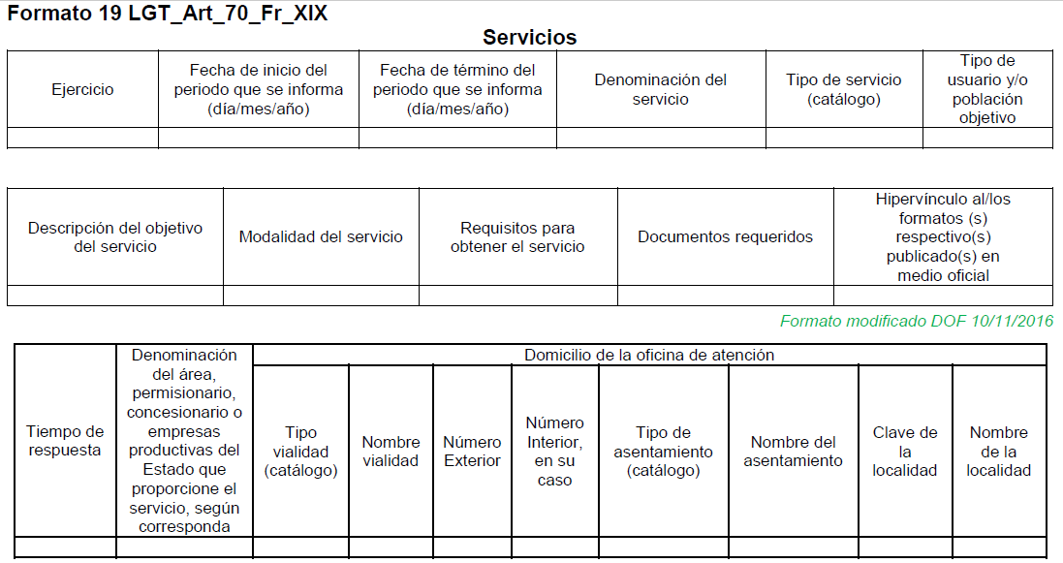
Formato 19. LGTAIP_Art_70 / Art_15_Fr_XIX
Los servicios que ofrecen señalando los requisitos para acceder a ellos

Slide 38
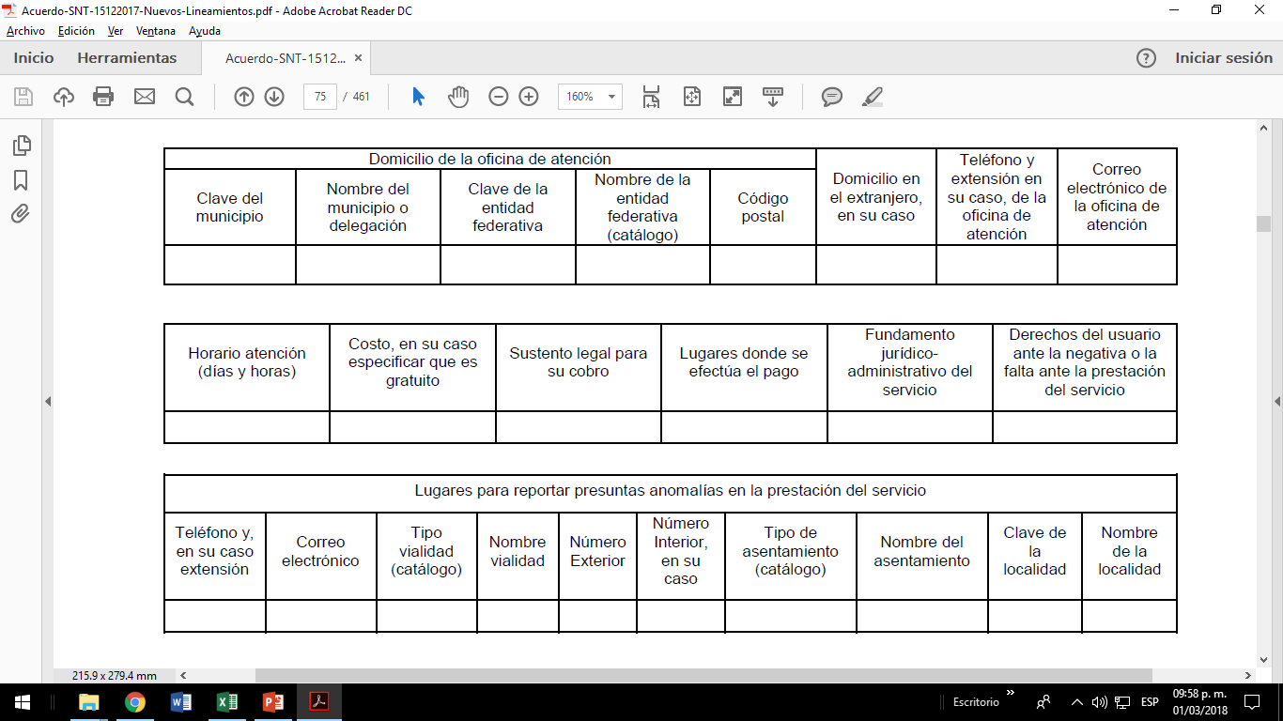

Slide 39
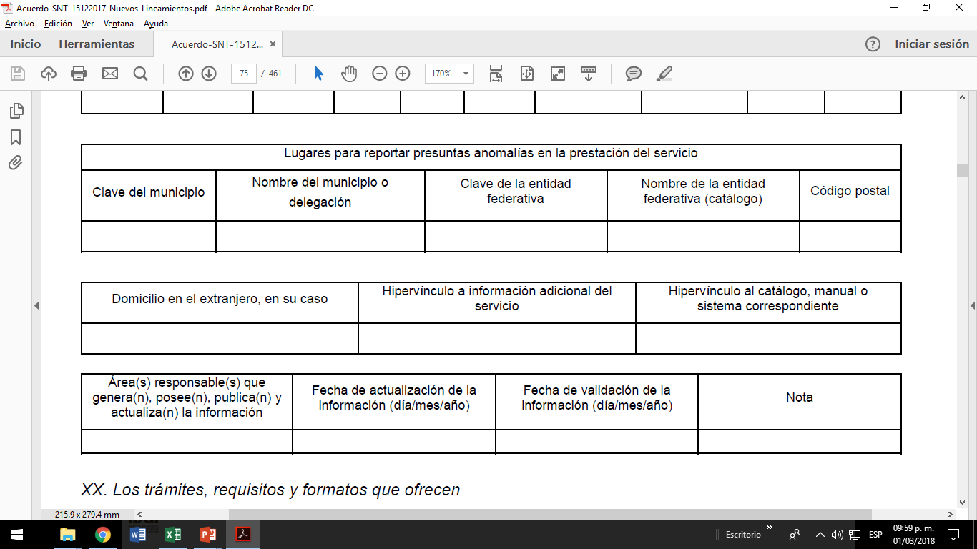

Slide 40
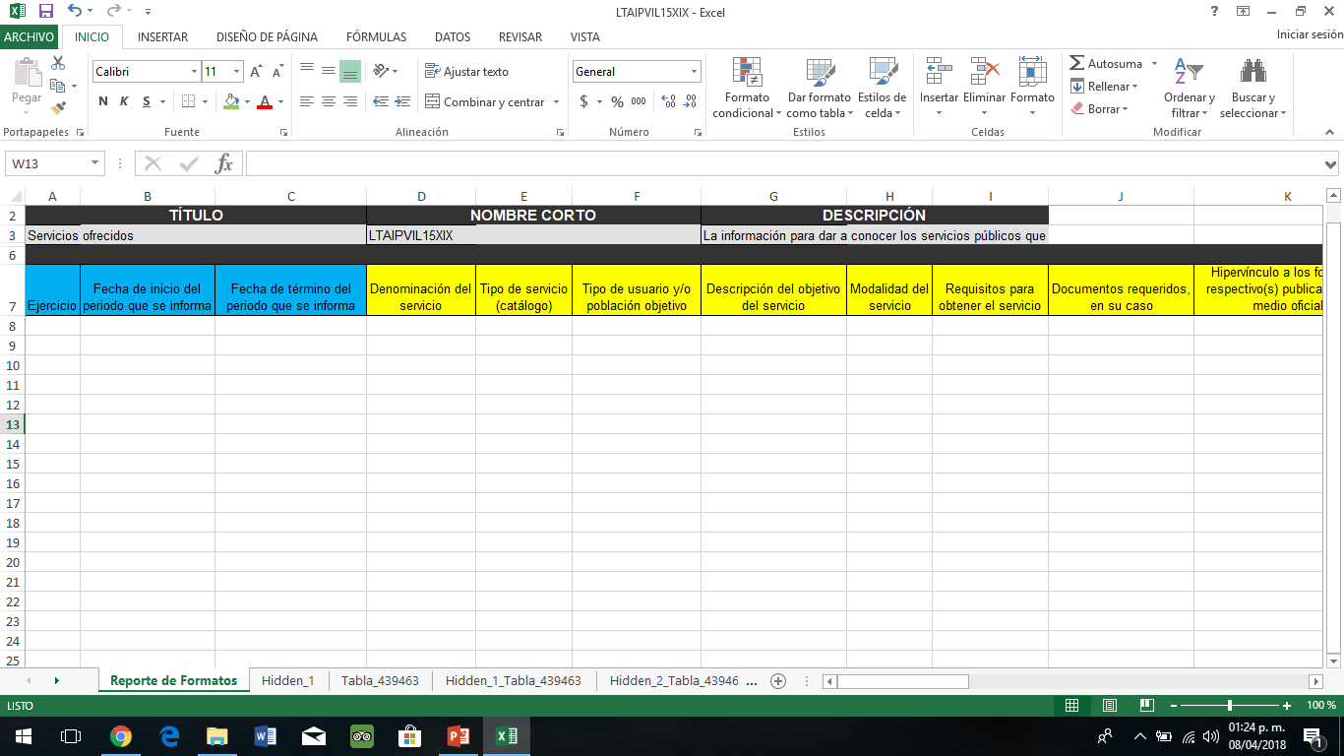
Formatos
Criterios Sustantivos

Slide 41
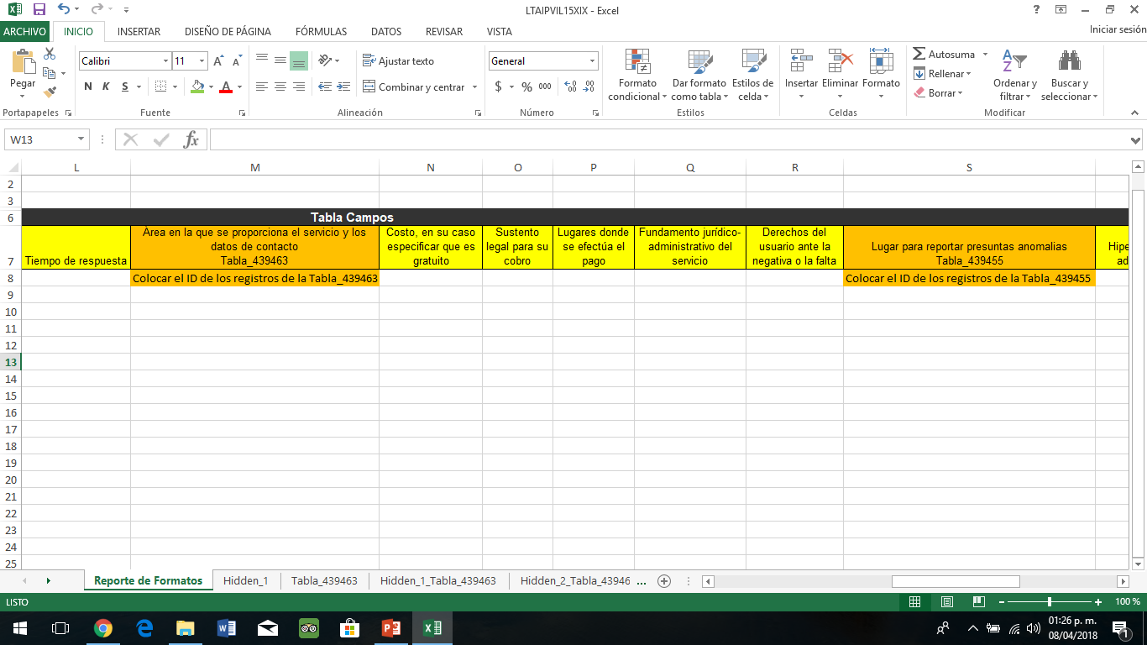
Formatos
Criterios Sustantivos

Slide 42
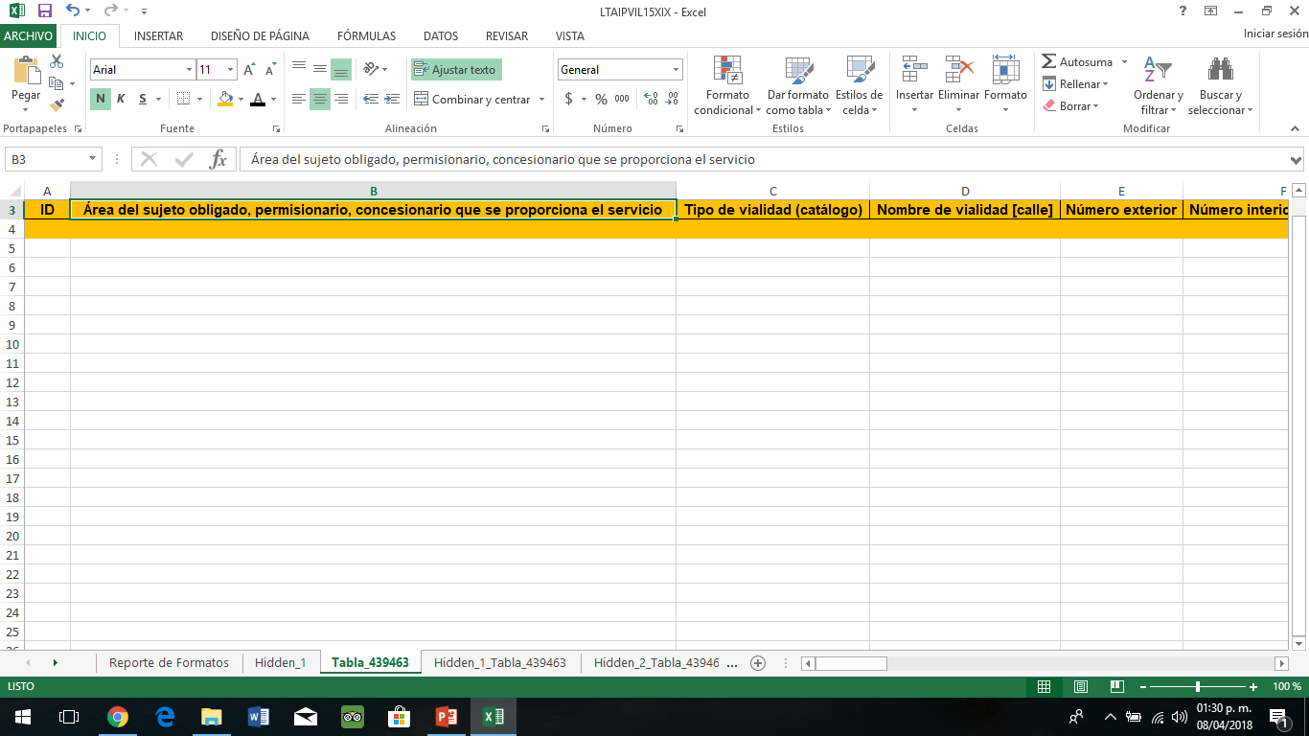
Formatos
Criterios Sustantivos

Slide 43
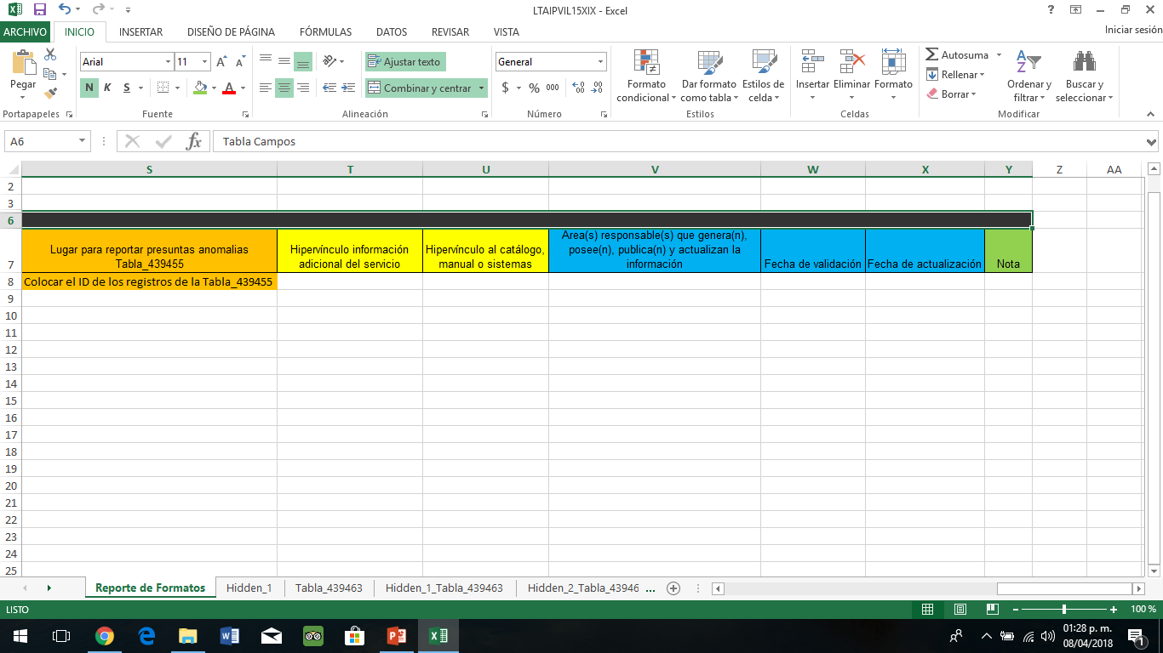
Formatos
Criterios Adjetivos

Slide 44
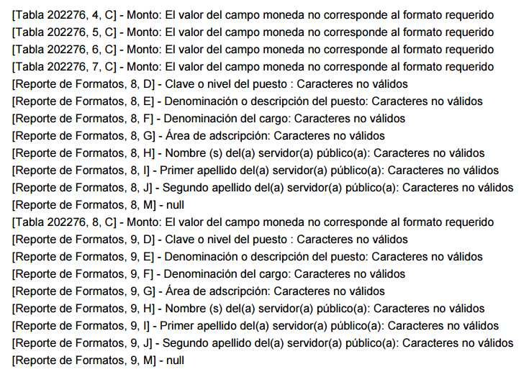
Lista de errores

Slide 45
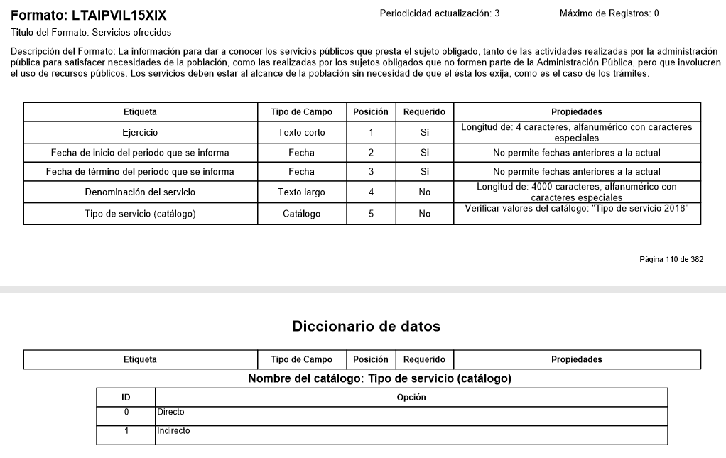
Documentos para identificar errores
Diccionario de Datos Veracruz

Slide 46
Tabla de Equivalencias

Slide 47
Consideraciones
Utilizar pegado sin formato o pegado especial.
En textos numéricos no utilizar formato con separador de miles, por ejemplo no usar 3,000.00, símbolo de moneda ($).
En campos de hipervínculos utilizar la dirección url completa (por ejemplo: http://www.ifai.org.mx/archivo.pdf). El nombre de los archivos no deberán contener espacios o caracteres acentuados como áéíóú. Estos son los caracteres permitidos en las url A B C D E F G H I J K L M N O P Q R S T U V W X Y Z a b c d e f g h i j k l m n o p q r s t u v w x y z 0 1 2 3 4 5 6 7 8 9 - . _ ~ : / ? # [ ] @ ! $ & ' ( ) * + , ; =

Slide 48
No modificar los primeros 7 renglones del archivo o formato de Excel, debido a que contienen los nombres de los campos y atributos con los que serán importados al SIPOT.
En el campo denominado “Año” deberá capturarse el año al que pertenece la información, puede ser igual al dato del campo “Ejercicio”.
No deberá modificar las hojas denominadas “hidden”, debido a que éstas contienen los datos para cada catálogo.

Slide 49
Caracteres permitidos en campos alfanuméricos sin caracteres especiales: A B C D E F G H I J K L M N Ñ O P Q R S T U V W X Y Z a b c d e f g h i j k l m n ñ o p q r s t u v w x y z Á É Í Ó Ú á é i´ó ú Ü ü 1 2 3 4 5 6 7 8 9 0
Caracteres permitidos en campos alfanuméricos con caracteres especiales: A B C D E F G H I J K L M N Ñ O P Q R S T U V W X Y Z a b c d e f g h i j k l m n ñ o p q r s t u v w x y z Á É Í Ó Ú á é i´ó ú Ü ü 1 2 3 4 5 6 7 8 9 0 ! " # $ % & ´( ) * + , - . ¿ ? ¡ ' ¿ - @ + * ¡_ ; : ° /

Slide 50
Transitorios de los Lineamientos Técnicos Generales
…
Tercero: La información generada y/o en posesión del sujeto obligado hasta diciembre de 2017, se publicará y/o actualizará con base en los Lineamientos técnicos generales publicados en el Diario Oficial de la Federación el 26 de abril de 2017. La información se mantendrá disponible para su consulta pública de conformidad con la Tabla de actualización y conservación de la información contenida en los lineamientos citados en el presente párrafo, así como en las normas en materia documental y archivística.
Cuarto: Los organismos garantes realizarán verificaciones vinculatorias en los siguientes términos:
a) La verificación de la información publicada y actualizada hasta el último trimestre concluido de 2017, se efectuará bajo lo establecido en los Lineamientos técnicos generales publicados en el Diario Oficial de la Federación el 26 de abril de 2017.

Slide 51
b) La verificación de la publicación y actualización de la información generada a partir del inicio del primer trimestre de 2018 se realizará bajo los criterios establecidos en los Lineamientos técnicos generales publicados en el Diario Oficial de la Federación el 23 de enero de 2018. En ambos casos se utilizará la normatividad de verificación que cada organismo garante determine. Las verificaciones tendrán para los sujetos obligados efectos vinculantes con lo establecido en el artículo 88 del Capítulo VI de la Ley General, y se llevarán a cabo de conformidad con las acciones de vigilancia que cada organismo garante establezca.
Quinto: Los organismos garantes, con base en las normativas complementarias que hayan emitido, darán trámite a las denuncias ciudadanas por el posible incumplimiento a las obligaciones de transparencia, a partir del primer día hábil del año 2018 conforme al calendario de labores establecido por cada organismo garante.
…

Slide 52
Transitorios de los Lineamientos Generales
Primero. Los presentes Lineamientos entrarán en vigor al día siguiente de su publicación en la Gaceta Oficial del Estado.
Segundo. A partir de la entrada en vigor de los presentes Lineamientos, los sujetos obligados deberán incorporar a sus portales de Internet y a la Plataforma Nacional, la información que generen y/o posean a partir de enero de 2018 a la que se refieren los Capítulos I al III del Título Segundo de la Ley de Transparencia, de conformidad con los criterios y formatos establecidos en los presentes lineamientos.
Tercero. La información generada y/o en posesión del sujeto obligado hasta diciembre de 2017, se publicará y/o actualizará con base en los Lineamientos Generales para la publicación de la información establecidas en la Ley Número 875 de Transparencia y Acceso a la Información Pública para el Estado de Veracruz de Ignacio de la Llave, que deben de difundir los sujetos obligados en los portales de Internet y en la Plataforma Nacional de Transparencia, publicados en la Gaceta Oficial del Estado el veintiocho de abril de dos mil diecisiete.
Cuarto. Se modifican los Lineamientos Generales para la publicación de la información establecidas en la Ley Número 875 de Transparencia y Acceso a la Información Pública para el Estado de Veracruz de Ignacio de la Llave, que deben de difundir los sujetos obligados en los portales de Internet y en la Plataforma Nacional de Transparencia, publicados en la Gaceta Oficial del Estado el veintiocho de abril de dos mil diecisiete, y se derogan todas las disposiciones que contravengan los presentes Lineamientos.

Slide 53
Verificación de las Obligaciones de Transparencia
Los organismos garantes vigilarán que las obligaciones de transparencia que publiquen los sujetos obligados cumplan con lo dispuesto en los artículos 15 a 28 de la ley de transparencia para el estado.

Slide 54
Procedimiento de Verificación
(Art. 88 LGTAIP – Art. 32 LTAIPEV)
I. Constatar que la información esté completa, publicada y actualizada en tiempo y forma;
II. Emitir un dictamen en el que podrán determinar que el sujeto obligado se ajusta a lo establecido por esta Ley y demás disposiciones o, contrariamente, determinar que existe incumplimiento a lo previsto por la Ley y demás normatividad aplicable, en cuyo caso formulará los requerimientos que procedan, a efecto de que el sujeto obligado subsane las inconsistencias detectadas dentro de un plazo no mayor a diez días;
III. El sujeto obligado deberá informar al Instituto sobre el cumplimento de los requerimientos del dictamen; y
IV. El Instituto verificará el cumplimiento de la resolución una vez transcurrido el plazo y, si considera que se dio cumplimiento a los requerimientos del dictamen, emitirá un acuerdo de cumplimiento.
El Instituto podrá solicitar los informes complementarios al sujeto obligado que requiera, para allegarse de los elementos de juicio que considere necesarios para llevar a cabo la verificación.

Slide 55
El IVAI puede realizar verificaciones virtuales de forma oficiosa, de forma aleatoria, muestral y periódica. De las cuales deriva un dictamen de cumplimiento o incumplimiento. (Art. 30 LTAIPEV)
En caso de incumplimiento determina los requerimientos a cumplir en un plazo no mayor a 10 días.
En caso de incumplimiento, se notifica al superior jerárquico del servidor público responsable debiendo dar cumplimiento en un plazo de 5 días.
Si subsiste el incumplimiento en un plazo no mayor a 5 días se informará al Pleno para la imposición de medidas de apremio o sanciones.

Slide 56
Denuncia por incumplimiento de las Obligaciones de Transparencia
Cualquier persona podrá denunciar ante el IVAI la falta de publicación de las obligaciones de transparencia prevista en los artículos 15 a 28 de la Ley de transparencia para el estado.
Procedimiento:
Presentación de la denuncia ante el IVAI.
Solicitud por parte del IVAI de un informe del sujeto obligado.
Resolución de la denuncia.
Ejecución de la resolución.

Slide 57
Causas de Sanciones (Artículo 257 Ley 875)
No actualizar la información correspondiente a las obligaciones de transparencia
Declarar con dolo o negligencia la inexistencia de información cuando el sujeto obligado deba generarla, derivado del ejercicio de sus facultades, competencias o funciones
Usar, sustraer, divulgar, ocultar, alterar, mutilar, destruir o inutilizar, total o parcialmente, sin causa legítima
No difundir la información relativa a las obligaciones de transparencia

Slide 58
Sanciones
(Artículo 257 al 269 Ley 875)
(…)
Artículo 258. Las sanciones administrativas a las que se refiere el presente Capítulo podrán consistir en:
I. Apercibimiento;
II. Multa administrativa; y
III. Multa adicional por cada día que persista el incumplimiento. Las sanciones de carácter económico no podrán ser cubiertas con recursos públicos.
(…)
Artículo 266.
(…)
multa de ciento cincuenta a mil quinientos días de la unidad de medida y actualización…”
(…)
Se aplicará multa adicional de hasta cincuenta días de la unidad de medida y actualización, por día, a quien persista en las infracciones citadas en las fracciones anteriores…”

Slide 59
Individualización de las sanciones administrativas (Art. 259 LTAIPEV)
La gravedad de la responsabilidad;
Las circunstancias sociales y culturales del servidor público;
El nivel jerárquico y antecedentes del infractor;
Los medios de ejecución y su conducta de los que intervinieron;
Antigüedad del servidor público;
La reincidencia; y
El carácter intencional o no de la acción u omisión.

Slide 60
¡Gracias!

Slide 61
Jesús Alejandro Sánchez Gómez
Director de Capacitación y Vinculación Ciudadana
asanchez.ivai@outlook.com

